Slide 1


Mise en place de l’ERP S/4HANA et mise en place de SAP Solution Manager pour le monitoring de S/4HANA
Projet de fin d’études
Réalisé par: Nesrine MAKHLOUF
Encadrants professionnels: Mr. Zied KHOUJA Encadrant académique: Mr. Nabil TABBANE
            Mr. Safouane GALAI
1
Année universitaire: 2020/2021
1

Slide 2
Plan
Introduction
1
2
Cadre générale
Analyse &
spécifications des besoins
3
4
Architecture de la solution
Réalisation
5
Conclusion et
perspectives
6
6
2

Slide 3
01
Introduction
Qu’est ce qu’un ERP ?
Qu’est ce que SAP ?
Qu’est ce que S/4HANA ?
3

Slide 4
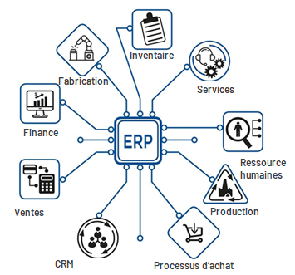
ERP (Entreprise Ressource Planning)
Gérer les processus d’une entreprise.
centraliser les données dans un base de données unique.
Accéder aux données en temps réel.
4
Notes:
ERP désigne (Entreprise Ressource Planning) ou « progiciel de gestion intégrée en français ». c’est un outil indispensable pour gérer d’une façon simple et rapide les données d’une entreprise. il permet l’unification des différentes données fournies par touts les départements de l’entreprise grâce à l’intégration dans une base de données unique, accessible à tous les employés en temps réel.
Un ERP intègre plusieurs fonctionnalités de gestion tels que ( la gestion des finances , la gestion de la vente , la gestion des RH , etc),
L’ERP présente de nombreux avantages pour les entreprises:
Le Contrôle de l’activité : il permet d’avoir une vue d’ensemble sur les activité de l’entreprise.
Il assure une meilleur circulation de l’information puisque les informations sont homogènes et centralisées
La réduction des délais : grâce à l’échange d’informations en temps réel.
ainsi il permet d’accroitre la productivité et de diminuer le coûts.

Slide 5
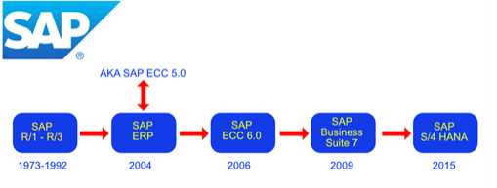
SAP (Systems, Applications and Products for data processing)
    C ’est le leader mondial sur le marché de l’ERP, fondé en 1972.
140 000 clients, réparties sur 120 pays
Flexible et personnalisable
5
Notes:
SAP signifie Systems Applications and Products in Data Processing. SAP, par définition, est aussi le nom du logiciel ERP (Enterprise Resource Planning) ainsi que le nom de l'entreprise.
C ’est le leader mondial sur le marché de l’ERP, a été fondée par cinq anciens employés de IBM en 1972.
Actuellement le logiciel SAP est présent dans plus de 140 000 installations, réparties sur 120 pays.
Le logiciel SAP est flexible et personnalisable , il comprend une dizaines de modules( logistique , production , fianance , etc) qui sont activables et désactivables en fonction des besoins de l’entreprise.
Au fil de temps, plusieurs versions de SAP ont été lancé . Les premiers systèmes de gestion intégré étaient appelés R/1 ,R/2 et R/3. En 2004 , il ont lancé la version SAP ERP puis la version SAP ECC en 2006 et SAP business suite en 2009.
En 2015, les avancées technologiques et les nombreuses améliorations apportées au progiciel ont permis de lancer la dernière version S/4 HANA.

Slide 6
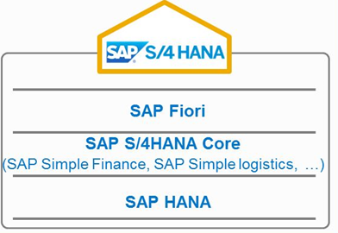
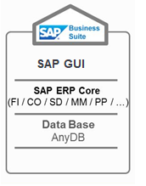



SAP S/4HANA
Qu’est ce que s/4 HANA ?
Simplicité
Basée sur les rôles
Multi-appareils
Base de données en mémoire
Stockage en colonne
Gérer et analyser des données à grande échelle et en temps réel.
6
Notes:
S/4HANA est la dernière version de sap considère comme l’innovation la plus importante de SAP. , il ne s’agit pas d’une amélioration des autres versions ,mais un produit complétement différent. Elle permet de gérer les opérations d’une entreprise et de centraliser les données dans un base de données unique mais pas de la même façon que ces prédécesseurs.
Pour illustrer l’importance de s/4hana , je vais mentionner les différences entre s/4 HANA et ces prédécesseurs.
Les versions qui précédent s/4hana utilisent SAP GUI comme interface utilisateur , c’est l’interface classique de sap accessible seulement depuis un bureau ou un ordinateur portable et basé sur des transactions ( un utilisateur doit taper un transaction pour appeler une fonctionnalité ) .
Alors que s/4hana offre une nouvelle expérience utilisateur appelée SAP FIORI .
propose une navigation simplifiée basée sur les rôles: affiche à l’utilisateur seulement les fonctions dont il a besoin en fonction de son rôle.
Multi-appareils : accessible de n’importe quel appareils. Ce qui permet aux utilisateurs de démarrer des tâches sur un appareil et de les terminer sur un autre.
Une autre différence majeur réside au niveau de la couche bd.
En effet , les autres versions peuvent fonctionner sur des bases de données tierces comme (Oracle, MaxDB ou IBM) alors que sap s/4hana fonctionne uniquement sur la base de données SAP HANA conçu par SAP .
SAP HANA est a été développé autour des technologies en mémoire et du stockage en colonne.
La technologie en mémoire signifie que les données ne sont pas stockées dans le disque, mais dans la RAM ce qui réduit le temps des réponses de l’ERP, en plus HANA utilise le mode de stockage en colonne qui permet de compresser les données et de réduire ainsi l’espace de stockage. Grâce à ces deux technologies, la base de données HANA est capable de gérer et analyser des données à grande échelle et en temps réel.

Slide 7
02
Cadre générale
Présentation de l’entreprise
Problématique
Existant
Solution Proposée
7

Slide 8


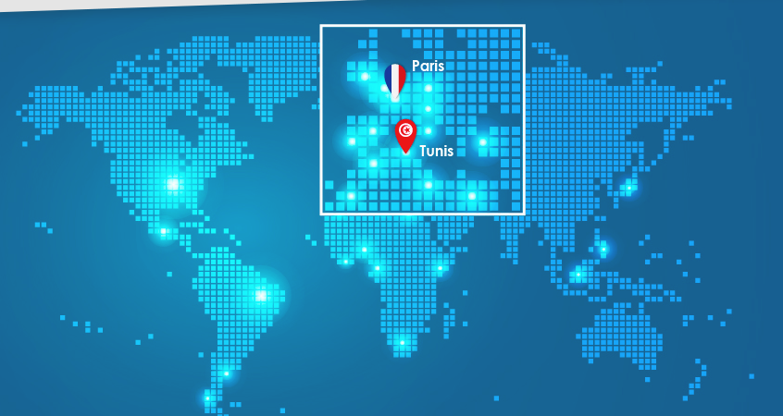



Présentation de l’entreprise
2007
2015
2020
+90
Clients
21
pays
8
Notes:
Mon stage s’est déroulé au sein de l’entreprise wynsys Tunisie.
c’est une société de services et d’ingénierie informatique, créée en 2007 basée à Tunis et à Paris
En 2015 : elle a obtenu la certification fortement convoitée et reconnue « SAP Partner Center Of Expertise ».
En 2020, elle a été certifiée par SAP en tant que « SAP Gold Partner ».
Grâce aux prestations garanties qu’elle offre, WYNSYS a gagné la confiance des nombreux clients nationaux et internationaux opérant dans différents domaines ,WYNSYS a plus que 90 clients dans plus de 21 pays.

Slide 9




Les services de l’entreprise
Conseil et intégration
Support et maintenance
Les services gérés par Basis
Conversion S/4HANA
9
Notes:
Les services de wynsys sont divisé en 4 catégories:
Les services gérés par basis ( les services d’assistance techniques )

Slide 10


Problématique
Interruption de service
Insatisfaction de clients (Perte de contrats)
Perte de productivité
Perte d’un avantage concurrentiel
Pertes financières
Système en panne
10
Notes:
Lors de la mise en œuvre d’un système et pendant son fonctionnement, les clients peuvent confronter certains problèmes qui peuvent aboutir à un dysfonctionnement du système, ce qui entraine des dommages considérables :
Interruption des services : si le système est en panne alors les employés ne peuvent pas travailler ou répondre aux commandes des clients donc tous les processus de l’entreprise sont en arrêt. Ce qui entraine :
La perte de productivité
L’insatisfaction des clients
Les pertes financières
Pour cela, l’un des défis de l’équipe technique de SAP est de superviser la performance des systèmes pourassurer un bon fonctionnement du système , ainsi les clients peuvent se concentrer pleinement sur leur cœur métier.

Slide 11
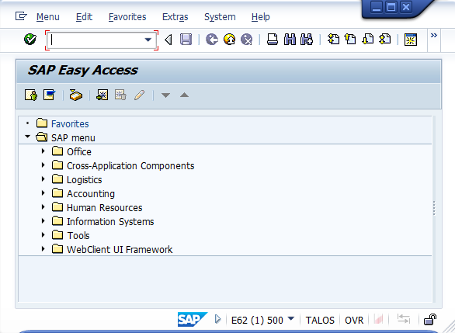
Solution existante
La surveillance du système en utilisant les transactions (Tcodes) dans SAP GUI .
Vérifier que tous les serveurs d'applications sont opérationnels (SM51).
Surveiller la performance des ressources (mémoire , CPU , disque ,etc.) (ST06).
Vérifier la sauvegarde de la base de données (DB13).
Ne permet pas de visualiser l’état général d’un système.
Surveille chaque système séparément
Manque d’ergonomie
SAP GUI
Complexité de lecture
11
Notes:
Les consultants techniques de sap utilisent souvent SAP GUI pour superviser les performance des systèmes, cette méthode se base sur des transactions et chaque transaction correspond à une tâche. Par exemple , pour verifier que tous les serveurs d’applications sont opérationnels on appelle la transaction SM51, …
Mais cette méthode présente des limites :
Aucune transaction ne permet de visualiser l’état générale des systèmes.
Solution non centralisé
Manque d’ergonomie : les information de supervision sont affiché sur des tableaux
Complexité de lecture

Slide 12
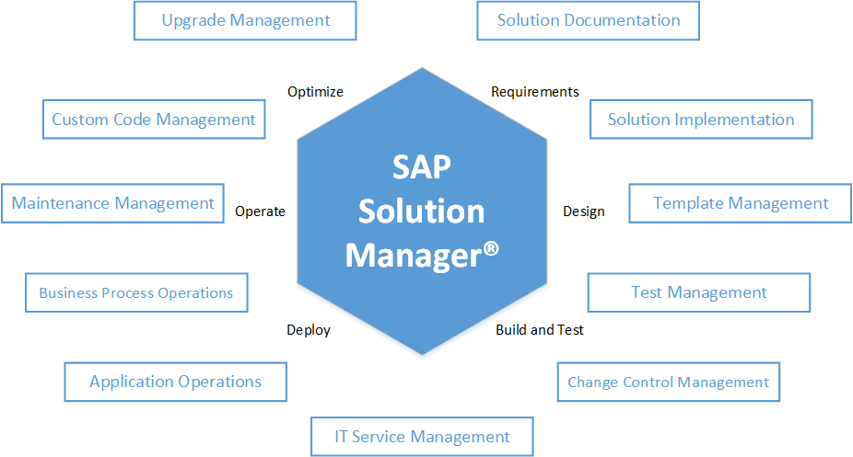
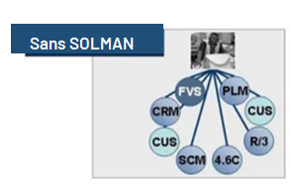
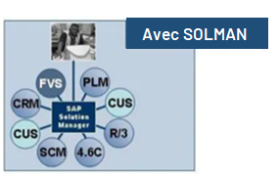
Solution proposée
Sans SOLMAN
SAP Solution Manager (SOLMAN)
Sans SolMan
12
Notes:
C’est quoi SAP Solution Manager

Slide 13

Solution proposée
  Proactivité
  Surveillance en temps réel
  Transparence
  Surveillance centralisée (Source unique de vérité)
  Auto surveillance
13
Notes:
Cette solution présente beaucoup d’avantage :
La surveillance centralisé donc c’est une source unique de vérité : il permet de collecter les alertes de tous les systèmes en un seul endroit .
Surveillance en temps réel
Proactivité : il permet de détecter les problèmes à venir avant qu’ils ne deviennent critiques pour l’entreprise,
Transparence : permet d’avoir une visibilité sur l’état global des systèmes.
Et aussi il est capable d’autosurveiller,

Slide 14



03
Spécification et analyse des besoins
01
02
03
Identification des acteurs
Besoins fonctionnels
Besoins non fonctionnels
14

Slide 15
Identification des acteurs
Administrateur de
SAP Solution Manager
Superviseur
Responsable de la mise en place de SAP Solution manager .
Superviser les systèmes dans le paysage système SAP.
15
Notes:
Je commence par identifier les acteurs qui interagissent avec notre solution.
Ces acteurs sont l’administrateur et le superviseur,

Slide 16
Besoins fonctionnels
Superviser l’état générale des systèmes
<<include>>
Superviser l’état des systèmes techniques
<<include>>
S’authentifier avec le rôle superviseur
<<include>>
Superviser l’état des bases de données
Superviseur
<<include>>
Superviser l’état des serveurs
16
Notes:
Notre solution permet au superviser :
-

Slide 17
Besoins fonctionnels
<<include>>
S’authentifier avec le rôle administrateur
Gérer les modèles du surveillance
<<extend>>
<<extend>>
Créer des modèles
Modifier des modèles
Administrateur de SAP Solution Manager
17
Notes:
Modèle du surveillance il définit l’ensemble des indicateurs qui seront affiché au superviseur.

Slide 18



Besoins non fonctionnels
Ergonomie
Portabilité
Flexibilité
18
Notes:
Ergonomie : ergonomique et facile à utiliser
Portabilité :accessible à travers n’importe quel appareil.
Flexibilité : Personnalisable selon le besoin du client.

Slide 19
04
Architecture de la solution
Architecture physique
Architecture logique
19

Slide 20








Architecture Physique
SAP GUI SAP FIORI
SAP Fiori SAP GUI
Connexion RFC
Système de
supervision
SRVAPPEA1
SRV-SL1
SRVDBEA0
20
Notes:
Cet exposé illustre l’architecture physique de notre solution composé :
d’un système sap solution Manager qui s’exécute sur la base de donnée Sybase ( sap ASE) , les deux sont installée sur le même serveur nommée SRV-SL1 et accessible à travers l’interface SAP GUI ou SAP fiori.
De l’autre coté nous avons le système supervisé s/4hana installée sur un serveur nommée SRVAPPEA0 et s’exécute sur la base de donnée HANA installée sur un autre serveur nommée SRVDB0 . Nous pouvons accéder à S/4HANA à travers l’interface SAP
Les deux systèmes communiquent à travers une connexion RFC (Remote Function Call) , c’est un protocole qui permet d’assurer la communication entre deux systèmes SAP.

Slide 21
Architecture logique
SAP Solution Manager
Système géré : S/4Hana
ABAP
RFC
LMDB
ABAP
SYNC
JAVA
SLD
P4/P4S
P4/P4S
Agent de diagnostic
Agent hôte
Agent de diagnostic
Agent hôte
21
Notes:
Sap solution manager est composé de deux piles :
Une pile ABAP (pour exécuter les programmes ABAB , c’est un langage de programmation conçu par SAP ) et une pile JAVA pour exécuter les programmes JAVA.
Deux composants nécessaires pour gérer les systèmes le SLD s’execute sur le système Java et le LMDB s’exécute sur le système ABA,p
Le répertoire du paysage système SLD (System Landscape directory) : enregistre les données des systèmes SAP (instances, hôtes, bases de données, composants, etc.) de manière centralisée et réplique ces données dans LMDB. Le LMDB est synchronisé avec le SLD , il copie les données disponibles du SLD et les enrichit avec des informations supplémentaires. Par exemple, le SLD peut fournir les informations sur les bases de données disponibles. Pour chaque base de données, la LMDB ajoute des informations telles que la topologie de cluster de la base de données.
Et le système géré s/4hana est basé sur ABAP et lié à sap solution manager par une connexion RFC.
Aussi , deux types d’agent sont nécessaire pour la collecte des informations sur les systèmes :
Agent hôte: c’est un élément essentiel pour collecter les informations sur le système d’exploitation de l’hôte.
Agent de diagnostic : connecté à sap solution manager à l’aide du protocole P4.
Cet agent de diagnostic est utilisé pour détecter automatiquement les bases de données dans le paysage système. Il surveille également l’état de disponibilité et d’autres mesures critiques de la base de données et de son hôte. Cela garantit que les défaillances de l’hôte ou de la base de données sont signalées rapidement à SAP Solution Manager.

Slide 22
Mise en place de la solution
Mise en Place de SAP Solution Manager
Mise en Place de S/4HANA
1. Installation de SAP Solution Manager.
2. Configuration de SAP Solution Manager.
1. Installation et configuration de de S/4Hana.
2, Installation l’agent de diagnostic sur le hôte de S/4Hana.
3. Connecter l’agent de diagnostic à SAP Solution Manager.
Configuration obligatoire
1.Préparation du système
2.Préparation de l’infrastructure
3.Configuration de base
Etablir la connexion entre SAP Solution Manager et S/4HANA
Configuration du système géré
Configuration de la surveillance du système
Notes:
Pour mettre en place cette architecture , il faut suivre les étapes suivant :
D’abord la mise en place de sap solution manager.
En premier lieu on installe le système puis on effectue la configuration obligatoire sui se divise en 3 étape :
La préparation du système , la préparation de l’arhitecture et la configuration de base.
Puis il faut mettre en place s/4hana et installer l’agent de diagnostic pour établir la connexion avec solman à travers la configuration du système géré et finalement on effectue la configuration de la surveillance.

Slide 23
05
Réalisation
Environnement de travail
Résultat
23

Slide 24
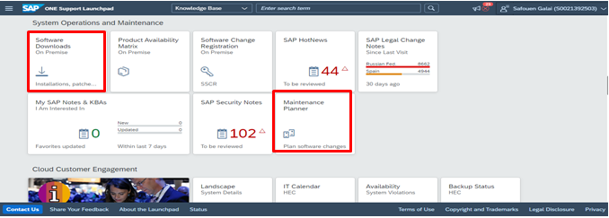



Environnement de travail
Portail de support SAP
SAP GUI
24
Notes:
Pour réaliser ce travail , nous avons utilisé le portail de suppot SAP pour planifier les systèmes en utilisant « maintenance planner » et pour télécharger les médias d’installation en utilisant « software downloads »
Les interfaces utilisateurs SAP GUI et SAP fiori,
SWPM pour installer solman et s/4hana.
et hana lifecycle manager pour installer et configurer la base hana.

Slide 25
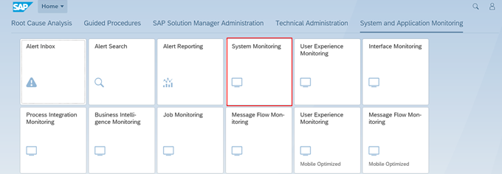
Interface Fiori
25
Notes:
Dans ce slide , je vous montre l’interface sap fiori qui nous permet d’accéder au résultat de supervision à travers l’application system monitoring,

Slide 26
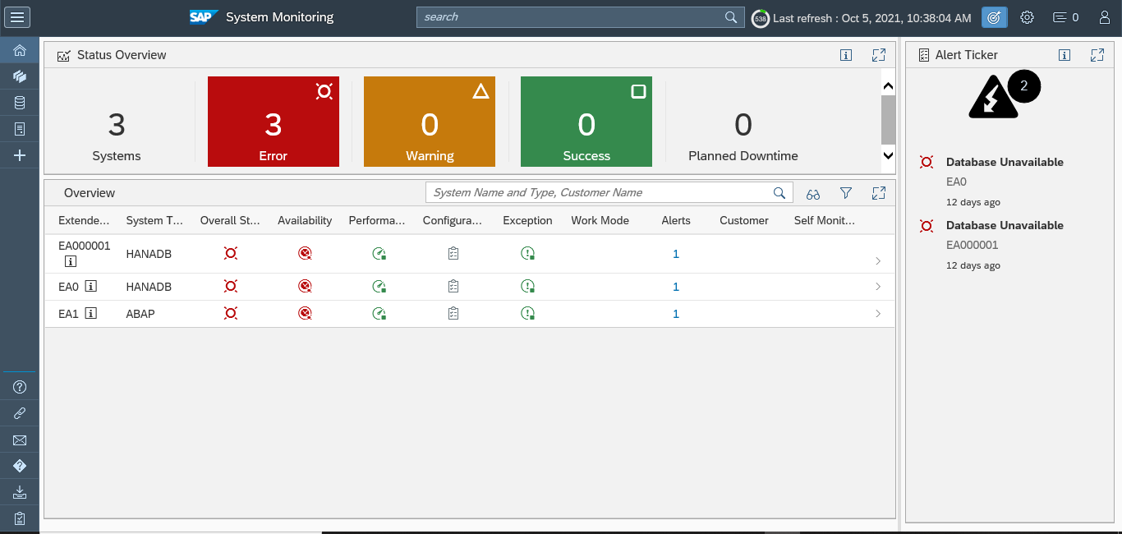
Résultat : Tableau de bord
Aperçu générale sur l’état des systèmes
26
Notes:
En accédant à l’application system monitoring , nous obtenons la 1ére interface qui affiche une aperçu générale sur l’état des système,
Nous pouvons voir ici le nombre des systèmes , le nombre des erreurs et la liste des systèmes avec leurs état dans les 4 catégories : disponibilité , performance , configuration et exception.
Nous pouvons aussi consulter à droite la boite des alertes qui affiche les erreurs et les avertissements afin d’agir rapidement,

Slide 27
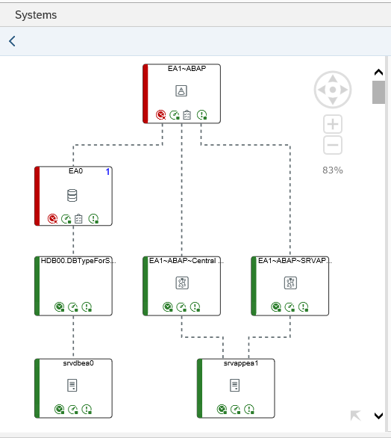
Résultat : Tableau de bord
Hiérarchie des systèmes
27
Notes:
En cliquant sur un système de la liste des système nous pouvons voir son hiérarchie.
Nous pouvons voir l’hierarchier de notre systèm S/4HANA installé sur le serveur srvappea1 et qu s’exécute sur la base la base de données SAP HANA installé sur le serveur srvdbea0.

Slide 28
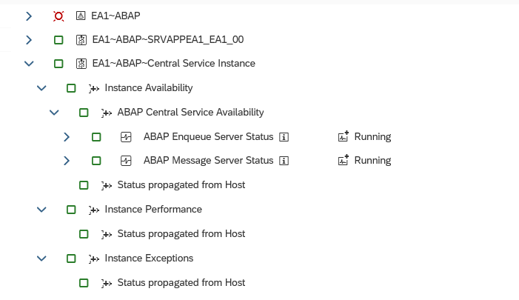
État des systèmes techniques
État normale
Avertissement
État critique : résoudre le problème au plus vite possible
28
Notes:
Nous pouvons consulter l’état des systèmes techniques.
Les états des systèmes sont affichés avec un feu de signalisation :
La couleur verte indique que le système est dans un état normale
La couleur jaune pour signaler un avertissement
Et l’état rouge indique un état critique dans ce cas il faut résoudre le problème au plus vite possible

Slide 29
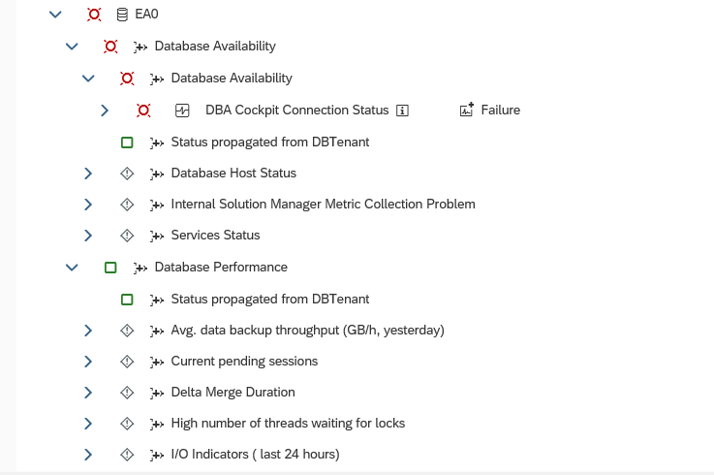
État des bases de données
29
Notes:
De même nous pouvons consulter la disponibilité et les performances de la bases des données ,

Slide 30
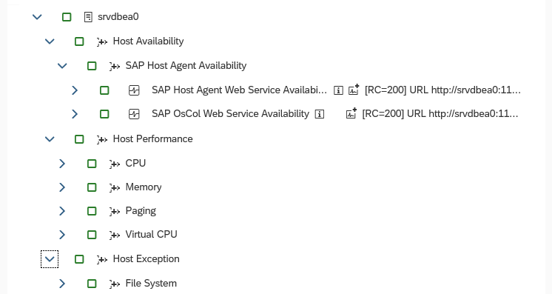
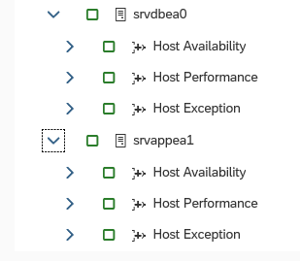
État des serveurs
30
Notes:
Nous pouvons aussi consulter la disponibilités des serveurs avec l’état des services, les performances des ressources comme la CPU et la mémoire et aussi l’ utilisation des fichiers systèmes,

Slide 31
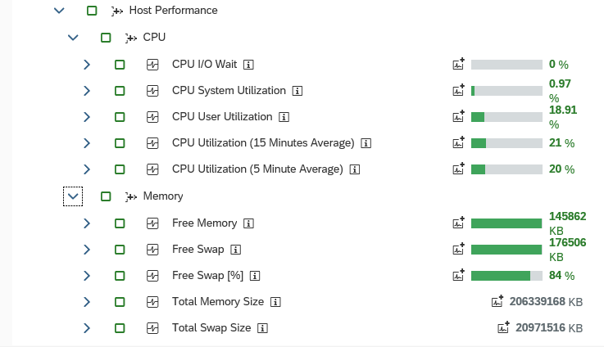
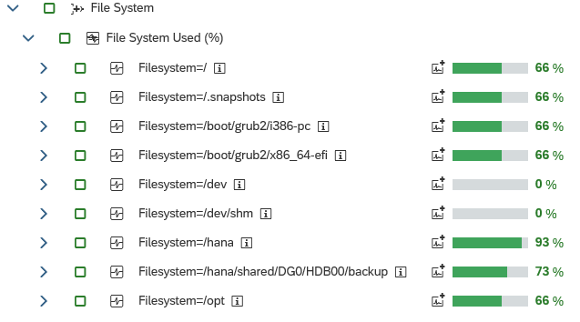
Performance des serveurs
Notes:
Cet expose montre les indicateurs des performances des serveurs .
La couleur verte indique que les ressources sont en bon état,
Si une métrique s’approche du seuil la couleur devient jaune et si elle dépasse le seuil la couleur devient rouge et une alerte sera déclenché.

Slide 32

06
Conclusion et perspectives
32

Slide 33
Conclusion et perspectives
Conclusion
Perspectives
Personnaliser le modèle du surveillance.
Surveillance des URLs.
Atteindre les objectives fixés.
Découvrir des nouvelles technologies.
33
Notes:
Pour conclure , nous pouvons dire que nous avons pu atteindre les objectifs fixé préalablement,
Et ce projet était pour moi une opportunité pour découvrir des nouvelles technologies dans le domaines de SAP,
Et pour améliorer notre solution , nous pouvons utiliser des modèles du surveillance au lieu d’utiliser les modèles standards proposés par SAP pour afficher les métriques préférable chez un client.

Slide 34
Merci pour votre attention
34

